Slide 1
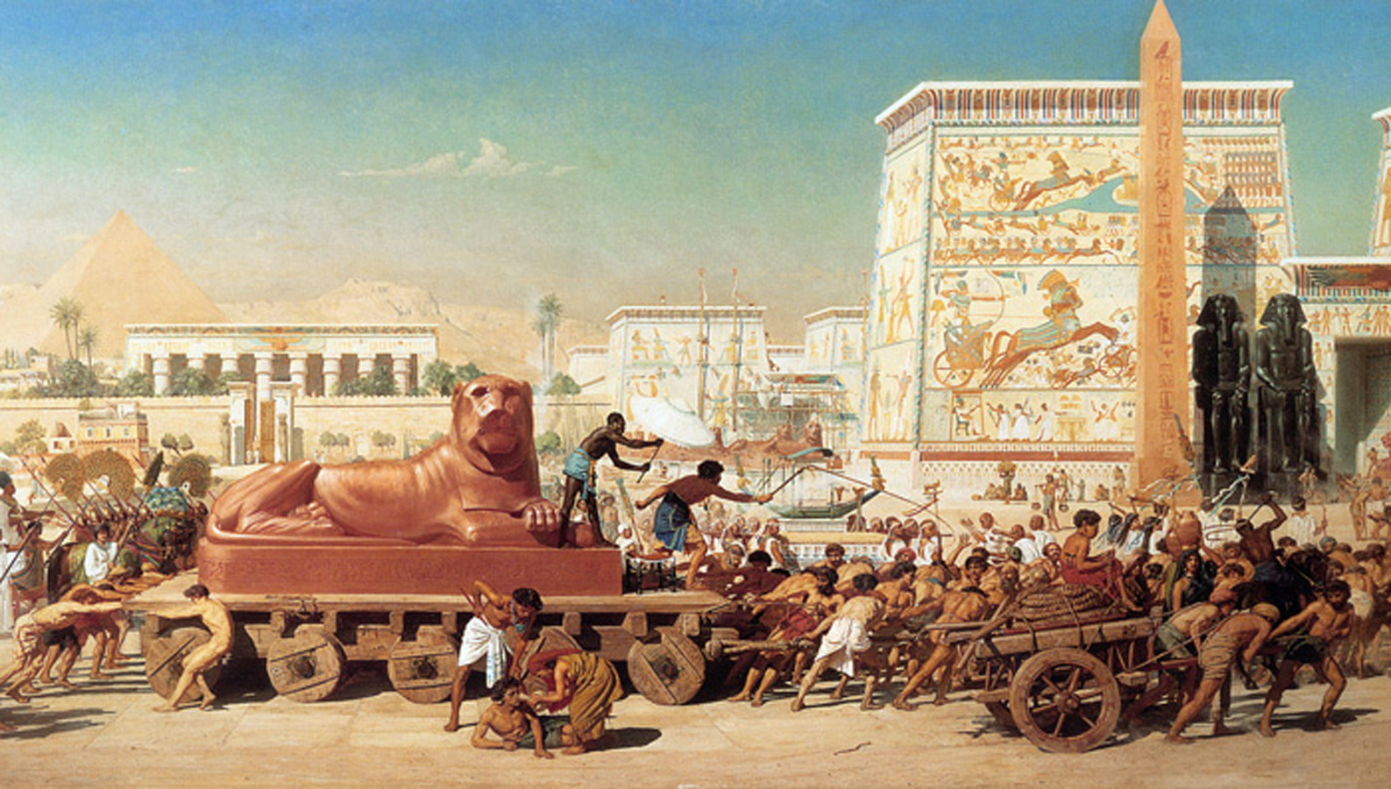
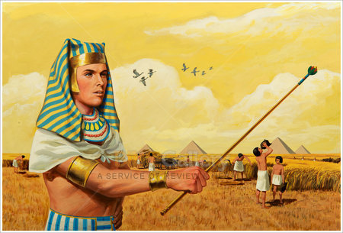
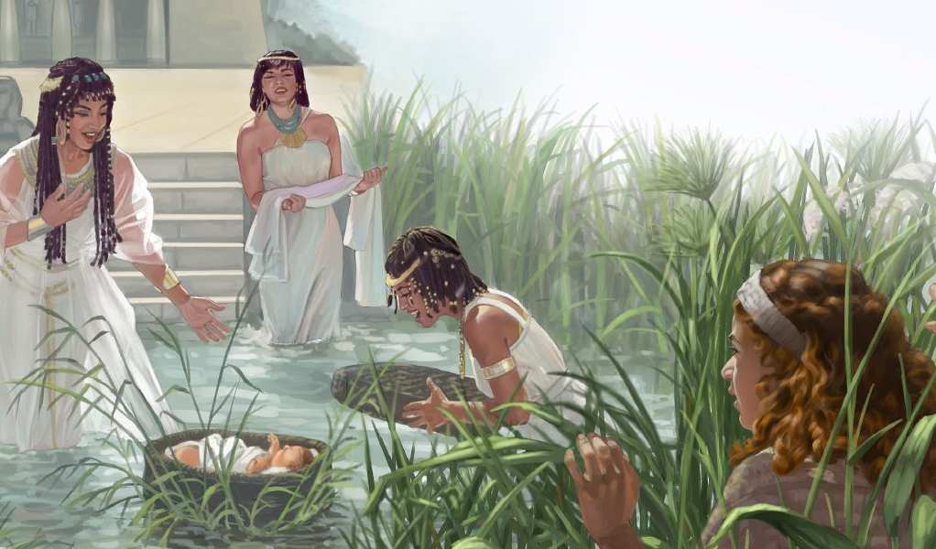
जुलाई ५, २०२५को निम्ति अध्याय १
दमन: मोशाको पृष्ठभूमि र उनको जन्म

Slide 2
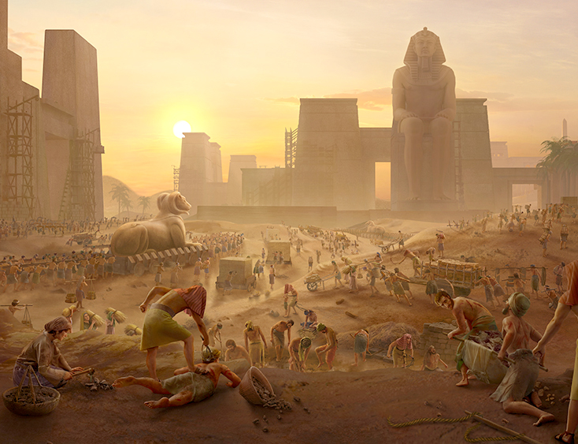
"धेरै दिन बितेपछि मिश्रका राजा मरे। इस्राएली जातिले दासत्‍वको कारण सुस्‍केरा हालेर पुकारा गर्न लागे। दासत्‍वको बन्‍धनमा तिनीहरूले गरेको पुकारा परमेश्‍वरकहाँ पुग्‍यो। परमेश्‍वरले तिनीहरूको सुस्‍केरा सुन्‍नुभयो, र अब्राहाम, इसहाक र याकूबसित गर्नुभएको आफ्‍नो करार सम्‍झनुभयो। यसैले परमेश्‍वरले इस्राएलीहरूमाथि नजर राख्‍नुभयो, र उहाँ तिनीहरूको अवस्‍थामा चिन्‍तित हुनुभयो।" प्रस्थान २:२३-२५।

Slide 3

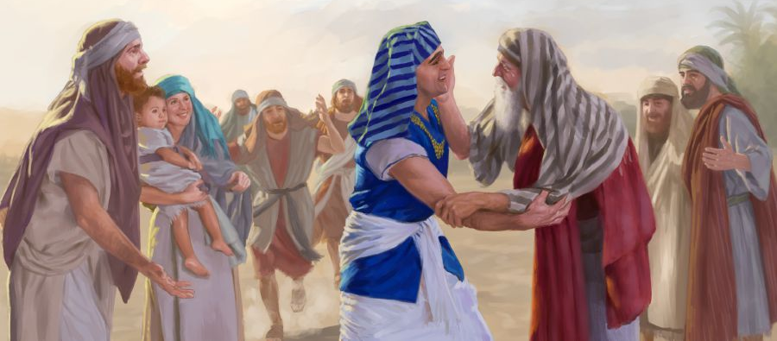
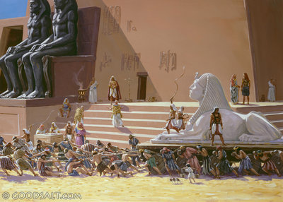
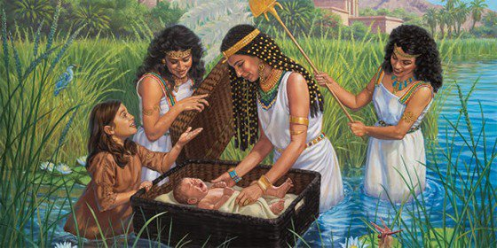





प्रस्थानको पुस्तकले आफ्नो कथा सुरु गर्छ जब एक सानो परिवारलाई राजा फारोको स्वीकृतिमा मिस्रमा बस्न थाल्छ ।
एकाएक, परिस्थिती परिवर्तन हुन्छ, इस्रायलीहरू आफ्ना मिश्र "मालिक"को लागि काम गर्न बाध्य गरिएकालाई दासहरूमा परिणत पार्छ।
परिस्थिति एकदम गम्भीर हुँदै जान्छ। तिनीहरूक दुःखको बीचमा, दुई महिलाहरू, शिफ्राह र पुआहको विश्वास, चम्किन्छ। परमेश्वरले आफ्नो जनतालाई आशाको किरणले स्वागत गर्नुहुन्छ: नाईलको पानीबाट सुन्दर बच्चा मोशालाई उद्धार गरिन्छ ।.
परमेश्वरका जनहरू मिश्र देशमा (प्रस्थान १:१-१४)
अब्राहमदेखि मोशासम्म (उत्पत्ति १५:१३; प्रस्थान १:८)
विश्‍वासीको विजय (प्रस्थान १:१५-२२)
नाइलको छोरा (प्रस्थान २:१-१०)
असफल उद्धारकर्ता (प्रस्थान २:११-२५)

Slide 4

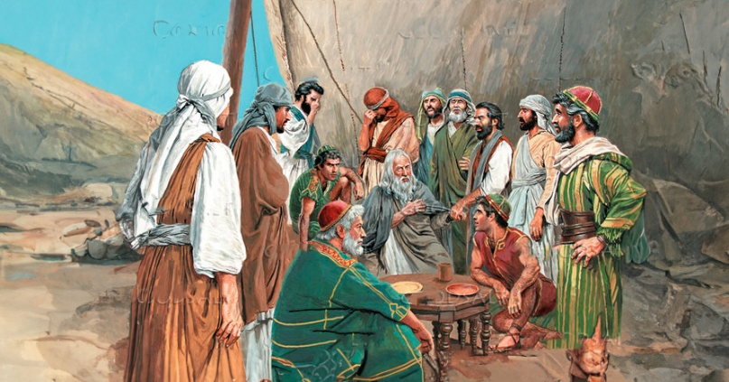
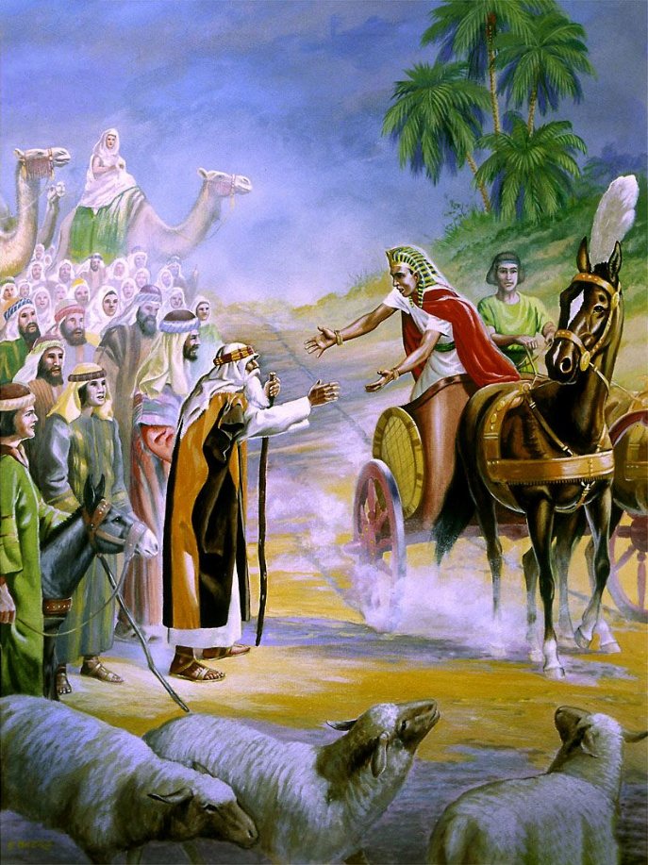
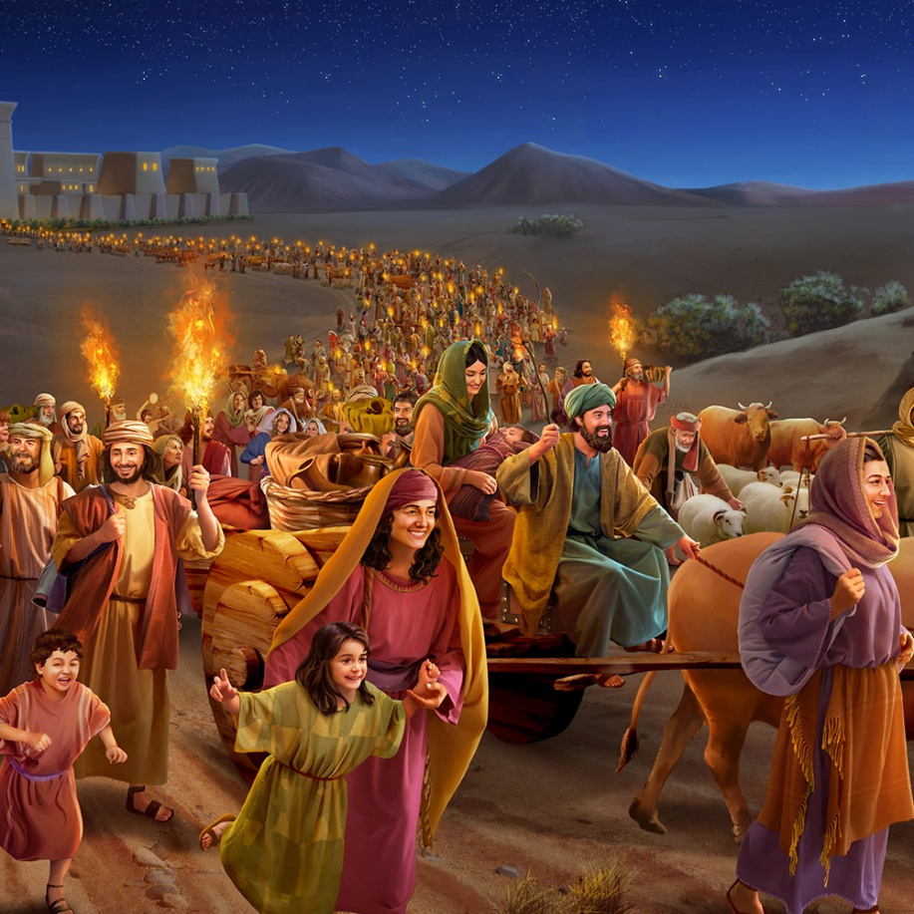
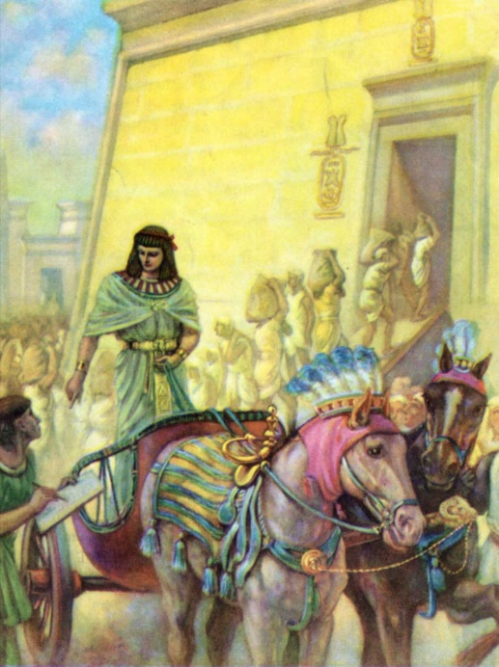
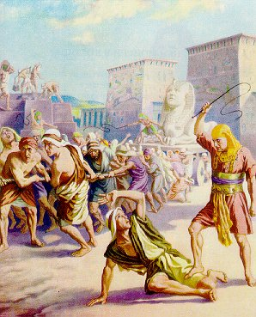
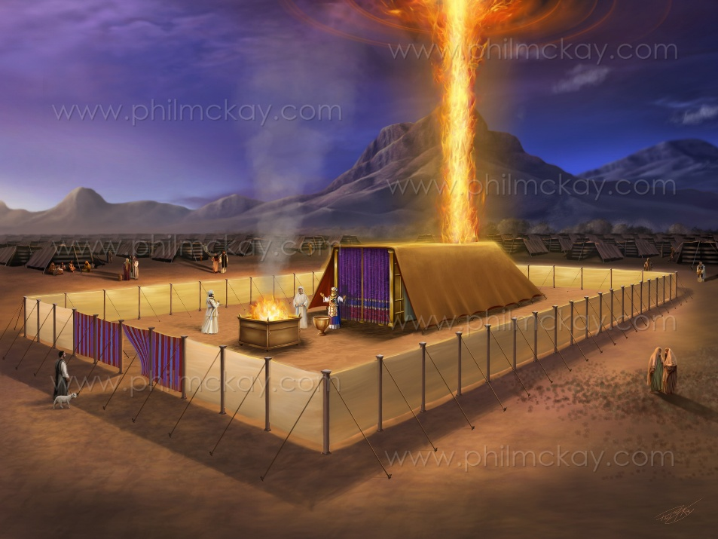
परमेश्‍वरका जनहरू मिश्र देशमा
“"आफ्‍नो-आफ्‍नो परिवार लिएर याकूबसित मिश्रमा जाने इस्राएलका छोराहरूका नाउँ यी नै हुन्। प्रस्थान १:१
किनकि यो पुस्तकमा लेखिएको सुरुका वचनहरूले गर्दा (प्रस्थान १:१)।मोशाको दोस्रो पुस्तकलाई प्रस्थान भनिन्छ। त्यसमा भएको विषयवस्तुले ल्याटीनमा प्रस्थान भनिन्छ। हिब्रू भाषमा “Shemot वा नाउँहरू भनिन्छ
यी "नामहरू" याकूब र उनका छोराहरूका हुन्। ७० जनाको एउटा सानो समूह (उत्पत्ति ४६:२६-२७; प्रस्थान १:५)। समय बित्दै जाँदा, उनीहरू लगभग ६00,000 योद्धाहरूको फौज भएका एक समूह भयो (प्रस्थान १२:३७)।
याकूबका छोरा, यूसुफ, हिक्सोसको १७ औँ वंशका फारोका मन्त्री थिए। फारो मिश्र देशको थिएन। जब हिक्सोस पराजित भए, मिश्र देमा नयाँ वंशको सुरुवात भयो, जसले “यूसुफलाई चिनेको थिएन” (प्रस्थान १:७-८)।
यसले इस्रायलीहरूलाई कठिन अवस्थामा पार्‍यो (प्रस्थान १:९-१४)। तर,प्रस्थानको पुस्तकको अन्तमा, त्यो स्थिति पूर्ण रूपमा परिवर्तन हुन्छ: इजरायल स्वतन्त्र भएर, परमेश्वरको उपस्थितिमा उहाँको आराधना गर्छ (प्रस्थान ४०:३८)। प्रस्थानको पुस्तकले सिकाउन चाहेको शिक्षा स्पष्ट छ: सबै थोक परमेश्‍वरको नियन्त्रणमा छ ; उनले हामीलाई उद्धार गर्नुहुनेछ, परिस्थितिहरुले यसलाई असम्भव जस्तो देखिएतापनि ।

Slide 5

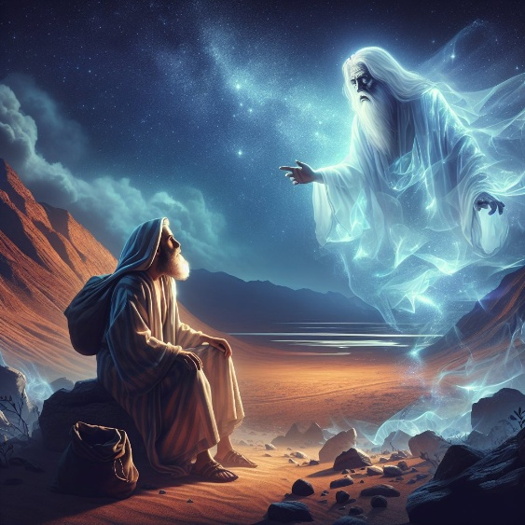
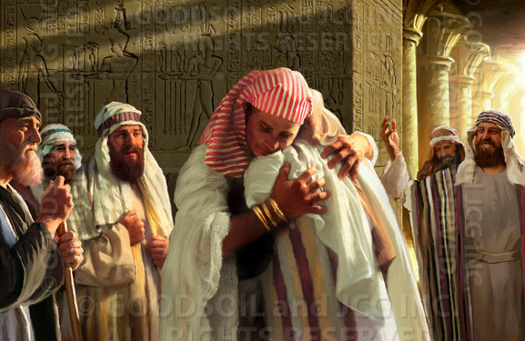
अब्राहमदेखि मोशासम्म
"तब परमप्रभुले अब्रामलाई भन्‍नुभयो, “यो निश्‍चय जानिराख्‌, कि तिम्रा सन्‍तानहरू कुनै एउटा देशमा प्रवासी भएर बस्‍नेछन्‌, जुन देश तिनीहरूको होइन, र त्‍यस देशका मानिसहरूका कमारा-कमारी हुनेछन्‌, र चार सय वर्षसम्‍म तिनीहरू दास हुनेछन् र थिचोमिचोमा पर्नेछन्‌।" उत्पत्ति १५:१३-१६)।)
परमेश्वरले अब्राहमलाई कनानको भूमि दिने प्रतिज्ञा गर्नुभएको थियो, तर उहाँले यस योजनालाई पूरा गर्न ४०० वर्ष ढिलो हुनेछ भनेर अब्राहमलाई सतर्क गराउनुभयो (उत्पति १५:१३-१६)।
मोशा र पावलले यस अवधिमा ३० वर्ष थप्छन्, यसमा हरानबाट बोलाइएको समयलाई थप्छन् (प्रस्थान १२:४०; गलाती ३:१७):
अब्रामको हारानबाट बोलाइएको समयबाट याकूबको इजिप्टमा आगमनसम्म: २१५ वर्ष
याकूब मिश्र देशमा आएदेखि प्रस्थानसम्म: २१५ वर्ष
याकूब मिस्रमा कसरी आइपुगे? पूर्णरूपमा आश्चर्य तरिकाले। भाइ यूसुफको हत्या गर्न प्रयासहरू भए तापनि, उनी मिस्रको प्रधानमन्त्री बने। उनको स्थितिको कारण, उनले आफ्नो सम्पूर्ण परिवारलाई मिश्रमा ल्याउन सक्यो।
यस सबै कहिले भयो? हामीलाई सही मितिहरू थाहा छैन, तर हामीलाई थाहा छ कि यसलाई थाहा पाउन इतिहासमा (जसमा पनि अस्पष्ट मितिहरू छन्) सँग जोड्न पर्याप्त प्रमाण छ।

Slide 6

अब्राहमदेखि मोशासम्म
“"इस्राएलीहरू मिश्रदेशबाट निस्‍केर आएका चार सय असीऔँ वर्षमा, सोलोमनले इस्राएलीमाथि राज्‍य गरेका चौथो वर्षको जीभ, अर्थात्‌ दोस्रो महिनामा तिनले परमप्रभुको मन्‍दिर बनाउन सुरु गरे।" १ राजा ६:१।
१ राजा ६:१ ले भन्छ कि प्रस्थान राजा सोलोमनको दोस्रो वर्ष भन्दा ४८० वर्ष पहिले भएको हो। यदि यो मिति सही र समावेशी हो भने, यसले हामीलाई १४४५ ईसापूर्वमा पुर्‍याउँछ। यदि हामी यसलाई “गोलो अंक” मान्छौं, र फारोको मृत्युलाई ध्यानमा राख्छौं भने, प्रस्थान १४५० ईसापूर्वमा भएको थियो। यस डाटा संग हामी मोशाको जीवनका केही क्षणहरू निर्धारण गर्न सक्छौं।
आहमोस प्रथम (१५७५/१५५०)ले हिक्सोसलाई पराजित गर्छन्। उनी त्यो फारो हो जसले “यूसुफलाई चिनेका थिएनन्” र इस्राएललाई दास बनाएका थिए (प्रस्थान १:८-१२)
अमेनोफिस प्रथम (१५५०/१५३०) जसले इस्राएलमाथि दमन गर्ने जारी राखे (प्रस्थान १:१३-१४)
थुट्मोस पहिलो (१५३०/१५१७)। उनले हिब्रू बालबालिकाहरूको हत्या गर्नको लागि आदेश दिएका थिए (प्रस्थान १:१५-२२)
मोसा (१५३०/१४१०)। उनी थुट्मोस पहिलोकी छोरी, हाटसेप्सुत द्वारा धर्मपुत्र बनाएको थियो।
थुतमोस दोस्रो (१५१७/?)। उनको शासनकालमा, मोसा इजिप्टबाट भागेका थिए (१४९०)
हात्शेप्सुत (? / १४७९)। उनी आफ्नो 'पुत्र' मिश्रमा फर्किनु भन्दा पहिले मर्छन्।
थुतमोस तेस्रो (१४७९/१४५०)। प्रस्थानको फारो। उनको पहिलो जन्मिएका छोराले “पशुधनको हेरचाह गरिरहे” तर कहिल्यै शासन गर्न सकेनन्, किनभने उनी १० औँ महामारीको समयमा मरे।
मेनेफिस दोस्रो (१४५०/१४२४)। थोथमोसे तेस्रोका छोरा, तर उनका पहिलो जन्मेको छोरा होइन।

Slide 7

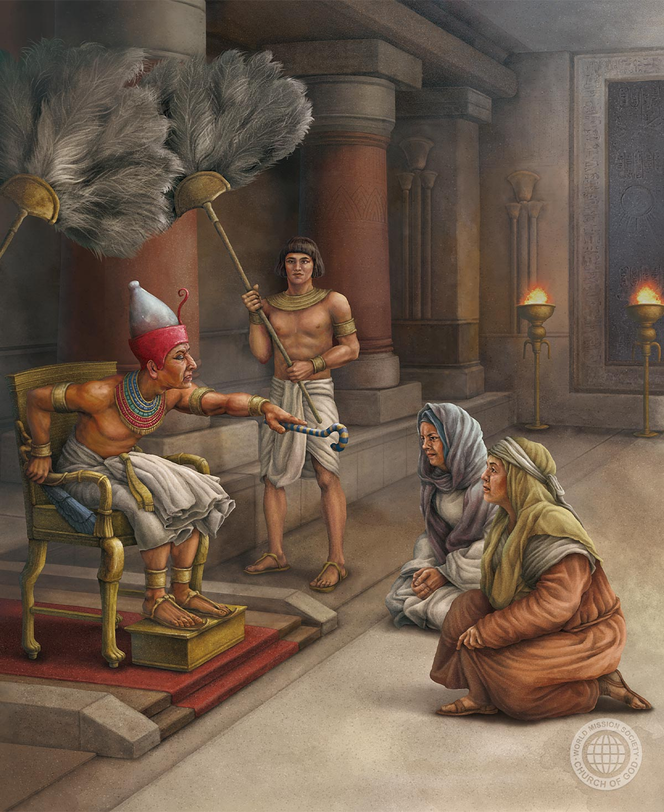
निष्ठाको विजय
“"सुँड़ेनीहरूले परमेश्‍वरको डर मानेका हुनाले उहाँले तिनीहरूलाई सन्‍तान दिनुभयो।" प्रस्थान १:२१।
अठारौँ मिश्रको वंशले बिदेशीहरूलाई घृणा गर्थे। हुन त, इस्राएलीहरू विद्रोह गर्नका लागि पर्याप्त संख्यामा थिए। (प्रस्थान १:९-१०)। त्यसैले उनीहरूले क्रमशः तिनीहरूलाई अधीनमा राख्छन्:
1
हरूलाई भवनहरू निर्माण गर्न बाध्य पार्न उनीहरूले हाकिम वा आयुक्तहरू नियुक्त गरे (प्रस्थान १:११)
ती हाकिमहरूले आफ्ना मागहरू कडाइ गरे, ती हिब्रुहरूलाई मजदुर/दासमा परिणत गरे (प्रस्थान १:१३-१४)
तिनीहरूले बालक पुरुषहरूलाई मार्न आदेश दिए,सुँडेनीहरूलाई प्रयोग गरेर (प्रस्थान १:१५-१६)
अन्ततः, तिनीहरूले पुरुष बच्चाहरूको मृत्युलाई बल प्रयो गरि मारेका थिए (प्रस्थान १:२२)
2
3
4
यस पीडाको बीचमा, शिप्ह्र र पूआ जस्ता सुँदेनीहरूका विश्वासनीयता प्रख्यात हुन्छ (प्रस्थान १:१५-१९)। मोसाले फारोको नाम हटाउँछन्, तर तिनीहरूले आफ्नो नाम दिन्छन्।
यसले हाम्रो शिक्षाको लागि पनि रेकर्ड राख्छ, कसरी परमेश्वरले ती सुँडेनीहरूलाई तिनीहरूका विश्वासका लागि आशिष दिनुभएको थियो (निर्गमन १:२०-२१)।

Slide 8

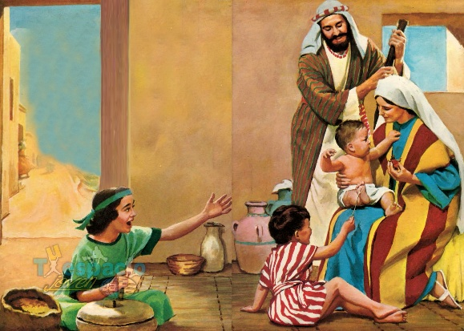
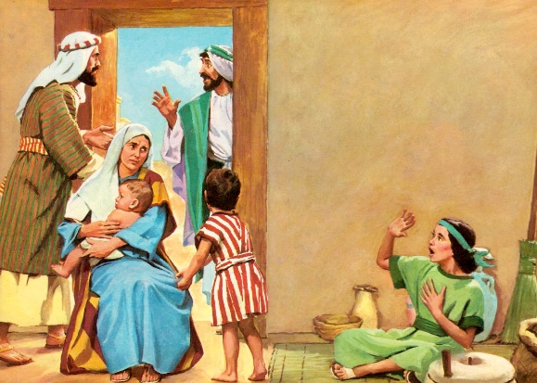
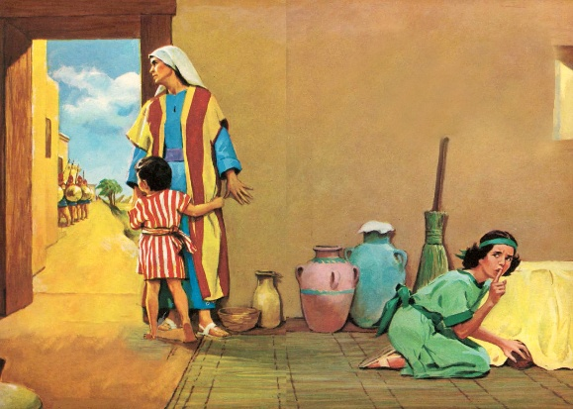
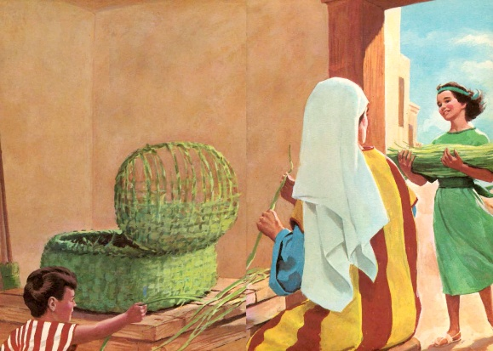
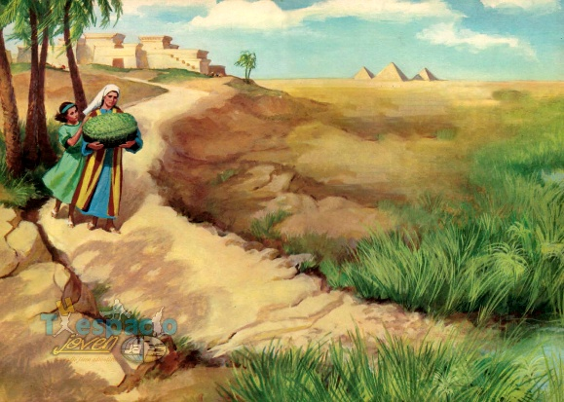
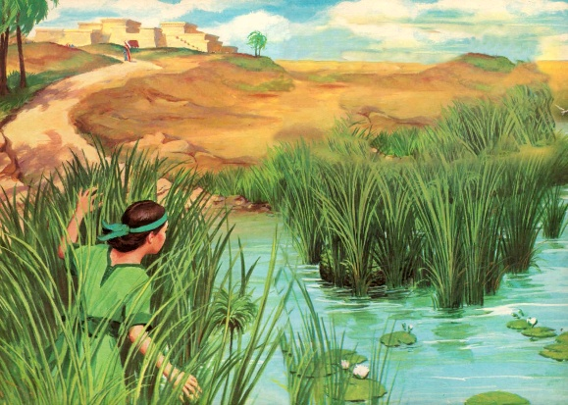
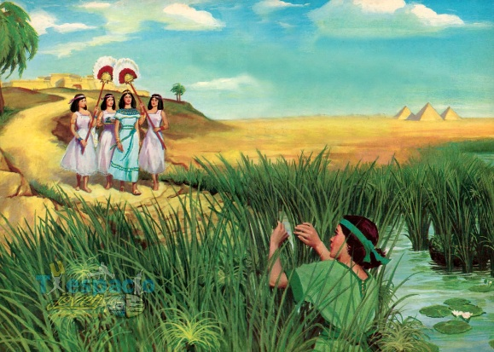
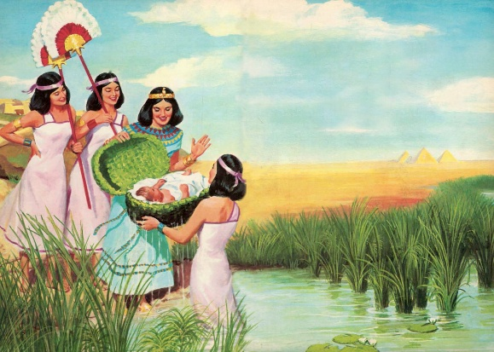
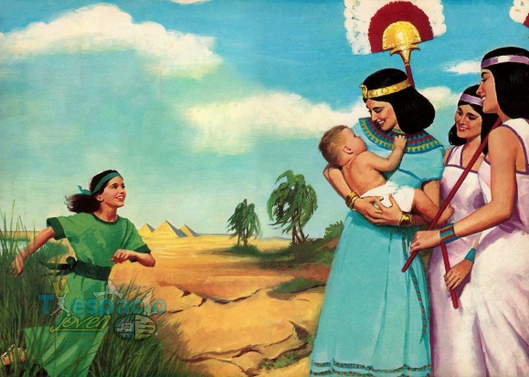
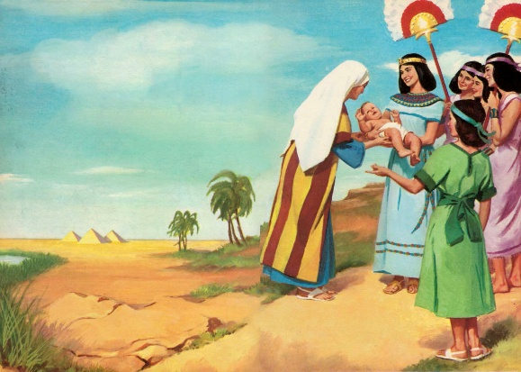
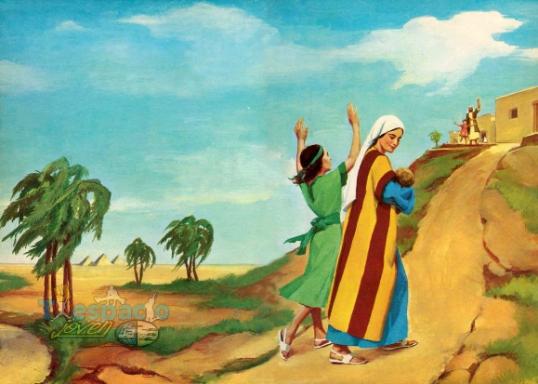
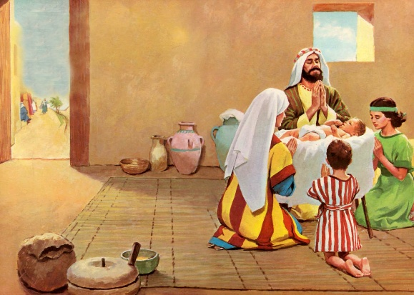
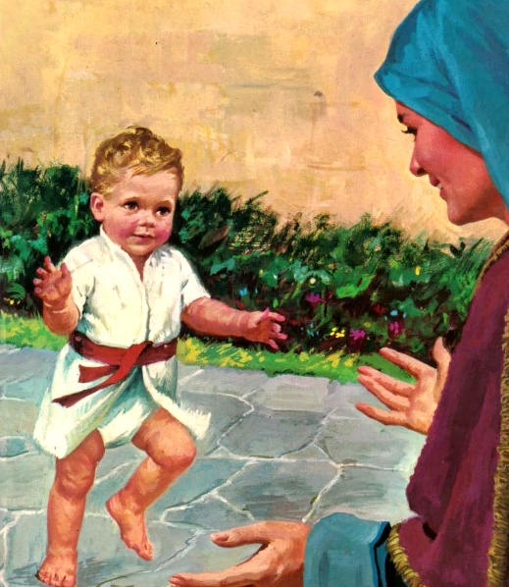
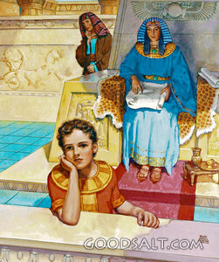
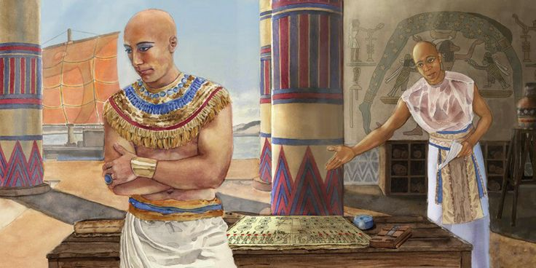
नाइलको छोरा
"ती स्‍त्रीले गर्भवती भएर एउटा छोरो जन्‍माइन्‌। त्‍यस बालकलाई सुन्‍दर देखेर तिनले त्‍यसलाई तीन महिनासम्‍म लुकाइराखिन्‌।" प्रस्थान २:२।
जोकेबेदको छोरालाई "सुन्दर" (प्रस्थान २:२) भन्ने शब्द पनि पर्याप्त छैन। हिब्रू भाषाको "टोब “tob (असल, सुन्दर र सिद्ध) जुन सृष्टिको अन्तमा सिद्ध भनेर परमेश्वरले सृष्टिको बारेमा उच्चारण गर्नुभएको थियो।
उनको निम्ति परमेश्वरका विशेष योजनाहरू थिए। आमाले जोखिम लिइन्। युवती आमा बालकदेखि प्रभावित भएकी थिइन्। बालकमा बुद्धि थियो र भविष्यमा मृत्युबाट बचाउनाला थियो (प्रस्थान २:३-७)
उसको आमाबाबुले उसलाई के नाम दिएका थिए सो हामीलाई थाहा छैन, तर हामीलाई थाहा छ कि धर्मपुत्र पाल्ने आमाले, जो फारोको छोरी हुन्, उसलाई नाम दिएकी थिइन्: हापिमोसिस (नदीको भगवानको छोरा)। तर उसले आफूलाई मात्र 'छोरा', 'मोसिस',मोशा भन्न रुचाएको थियो।
उनको आमाले उनलाई आफ्नो हेरचाहमा रहेका केही वर्षहरूलाई राम्रोसँग प्रयोग गरिन् (प्रस्थान २:८-९)। उनले उनलाई परमेश्वरमा सच्चा बफादारी हुने शिक्षा दिएकी थिइन्। आमाहरूले आफ्ना बच्चाहरूलाई परमेश्वरको भयमा बढाउन गर्ने महत्त्वपूर्ण कार्य कति महत्वपूर्ण हो!

Slide 9

“परमेश्वरले आमाका प्रर्थनाहरू सुन्नु भएको थियो; उनकी विश्वासलाई पुरस्कार दिइएको थियो। गहिरो आभारसहित उनले आफ्नो काम सम्हाले, जसमा अब कुनै जोखिम थिएन। उनले परमेश्वरका लागि आफ्नो छोरालाई शिक्षा दिने अवसरलाई विश्वससाथ पालन गरिन्। उनलाई विश्वास थियो कि उनको छोरालाई महान कार्यको लागि सुरक्षित गरिएको थियो, र उनले चाँडै उनलाई धर्मपुत्र पाल्ने आमालाई जिम्मा दिनुपर्ने थाहा पाएकी थिइन्, र उनलाई परमेश्वरबाट टाढा लैजाने वातावरण र प्रभावहरूले घेरिने थियो। यसले गर्दा उनलाई आफ्नो अन्य बच्चाहरूलाई दिने शिक्षाभन्दा उनको शिक्षामा अझै मेहनती र ध्यान दिइन्। उनले उहाँमा परमेश्वरप्रति धार्मिकता, श्रद्धा, सत्य र सदाचारको प्रेममा तालिम दिइन्, र उनले परमेश्वरलाई बालकलाई कुनै पनि खराब वा भ्रष्ट प्रभावबाट सुरक्षित राखोस् भनेर प्रार्थना गर्दथिन्। उनले उनलाई मूर्तिपूजाको मूर्खता र पाप देखाइन्, र एक प्रारम्भिक समयदेखि नै उनले उनलाई जीवित परमेश्वरलाई प्रार्थना गर्न र उहाँमा झुक्न सिकाइन्। उहाँले मात्र प्रत्येक आपतमा मद्दत गर्न सक्नुहुन्छ र प्रार्थना सुन्नुहुन्छ।
एलेन जी. ह्वाइट, पाट्रियार्क एण्ड प्रोफेटस्, पृ. २४३।

Slide 10


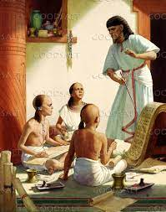
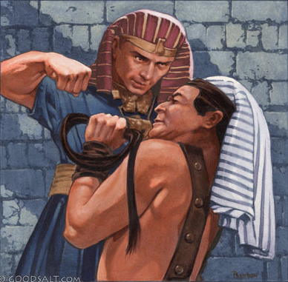
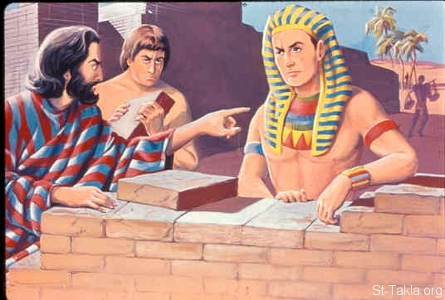
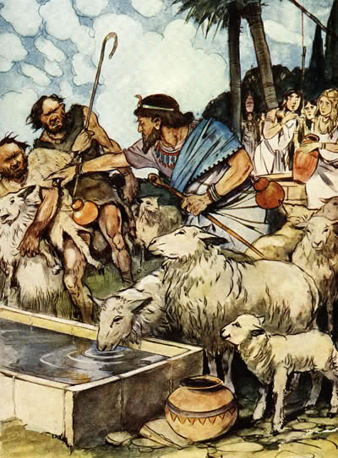
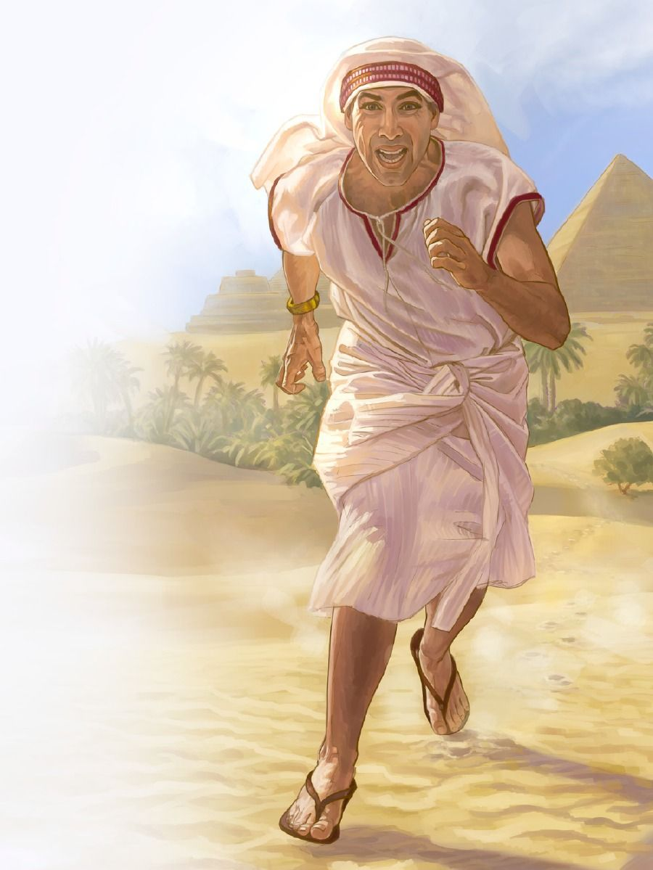
असफल मुक्तिदाता
“"फारोलाई यो कुरा थाहा भयो र उनले मोशालाई मार्ने विचार गरे। तब मोशा फारोदेखि भागेर मिद्यान देशमा गए र त्‍यहाँ एउटा कूवानेर बसे।" प्रस्थान २:१५।
हामीलाई मोशाको युवावस्थाबारे थोरै मात्र थाहा छ। सिंहासनका संभावित उत्तराधिकारीको रूपमा, उनले यसका लागि शिक्षा प्राप्त गरेको हुनु पर्छ, जसमा सैनिक र राजनीतिक विशेषज्ञता समावेश थियो (एलेन जी. ह्वाइट, पाट्रियार्क एण्ड प्रोफेटस्, पृ. २४५)।
हामीलाई यो थाहा छ कि मोशा ४० वर्षको हुनु भन्दा पहिले थोथ्मोसे दोस्रोलाई राजनीतिक योजनाका कारण फारो बनाइएको थियो। त्यसपछि मोशाले विश्वास गरे कि उनका इजराइलका मानिसहरूलाई मुक्त गर्ने समय आएको छ। तर उनले आफ्नो उद्धारको सुरुवात एक मिस्रीलाई मारेर गरे। यो एक गम्भीर गल्ती थियो (प्रस्थान. २:११-१२)। उनका मानिसहरूले पनि उनी उद्धारकर्ता भनेर मानेन् (प्रस्थान २:१३-१४; प्रेरित ७:२५)।
केवल केही दिनमा, उनी फारोको दरबारको सम्मानित सदस्यबाट भगौडा बाख्रा चालकमा परिवर्तन भयो। (प्रस्थान २:१५-२२)। तर,परमेश्वरले मोशालाई त्याग्नु भएन। उहाँले उनका गल्तीहरूको बावजुद पनि उनमा भरोसा राख्नु भयो।

Slide 11

""फारो र राजाको सिंहासनको अद्भुत महललाई मोशालाई प्रलोभनको रूपमा प्रस्तुत गरिएको थियो; तर उनले थाहा पाएकि मानिसहरुलाई परमेश्वरलाई बिर्साउने पापी आनन्दहरू भव्य दरवारहरूमा छन्। उनले भव्य महल भन्दा अपार हेरे, एक राजाको मुकुटकोभन्दा अपार हेरे, उनले त्यस उच्च सम्मानलाई हेरे जुन परम उच्चका सन्तहरूलाई पापबाट विशुद्ध भएको साम्राज्यमा प्रदान गरिनेछ। उनले विश्वासले अपेक्षा गरेका थिए कि उनले एक अमर मुकुट पाउनेछ जुन स्वर्गका राजाले नम्रहरूको शिरमा राखिनेछ। यो विश्वासले उनलाई पृथ्वीका शक्तिशाली व्यक्तिहरूबाट टाढा हुन, पापको सेवा र परमेश्वरलाई अपमान गर्नुको सट्टा उनी परमेश्वरले रोज्नुभएको गरिब, तुच्छ जातिमा सामेल हुन अघि बढे।"
एलेन जी. ह्वाइट, पाट्रियार्क एण्ड प्रोफेटस्, पृ. २४६

